Slide 1

NFV与VMC
谢艳霞
2019-4-19

Slide 2
目录
概述
相关理论
基于NFV核心网的实现
NFV-MANO的实现

Slide 3
概述
运营商遇到的具体挑战：
●电信运营商在一段时间内需要面对网络投资和收入的悬殊差距。
●复杂性：运营商网络的专用、非标准化硬件设备大量增加，种类繁多。
●硬件设备的使用周期逐渐缩短。
●缺乏灵活性和敏捷性：不能实现随时按需调度网络资源。
●新业务系统建设和上线复杂且周期时间长，需要集成已有网络设备，或者调用已有网络设备能力
网络发展趋势：
●随着网络移动性的发展，使得设备和网络流量出现了爆发式的增长。
●云计算的出现对网络提出更高的要求。
●虚拟化技术实现了硬件资源的虚拟化，使得网络中的网元设备能实现自动化布署，弹性伸缩，自动修复。
●软件定义网络技术（SDN）技术的发展。
●5G时代的发展，5G网络的高速度，高可靠，低时延将更爱欢迎

Slide 4
概述
内容：
●将LTE核心网设备从以前的板卡级专有硬件设备，调整为能在云平台下运行的架构。
●开发NFV架构可出现的新的MANO域中的各种功能实体：目虚拟化资源的管理（VIM），虚拟网络功能的管理（VNFM），NFVI的管理（NFVO）
意义：
●运营商的采购/维护成本能得到有效的降低。
●只需要通过安装软件来实现新的业务部署，代替了以前需要部署新的硬件，从而加快了业务部署速度，缩短了创新周期，并且提高测试和集成效率，减少了开发成本。
●可以通过多租户，多用户和不同的应用共享一个统一的平台，轻松的实现网络共享。
●能很灵活的适应不同区域以及不同用户的业务需求。
●能加快业务创新速度，能产生新的利润空间

Slide 5
概述 —国内外的现状
● 2012年10月，NFV-ISG组织成立，这是ETSI由13家运营商组建的，推出“网络功能虚拟化”
●许多制造商已经根据目前的NFV技术架构，完成POC测试和验证，如vIMS，vEPC，vCPE，vCDN等系统
●开源组织OPNFV，OpenStack，KVM，OpenvSwitch，ONOS，OpenDayLight等，为NFV的技术实现提供了参考
● 2015 年 SDN/NFV 大会中，国内三大运营商对NFV未来演进挑战的观点认为 NFV存在两大挑战，一是技术挑战，二是组织挑战。

Slide 6
相关理论 —NFV的概述
● NFV（Network Function Virtualization），就是网络功能虚拟化。其主要技术是通过使用x86等比较通用的硬件以及现有的虚拟技术，来运行多种服务的软件处理方式。
● NFV由运营商联盟提出，为了加速部署新的网络服务，运营商倾向于放弃笨重昂贵的专用网络设备，转而使用标准的IT虚拟化技术来拆分网络功能模块。

Slide 7
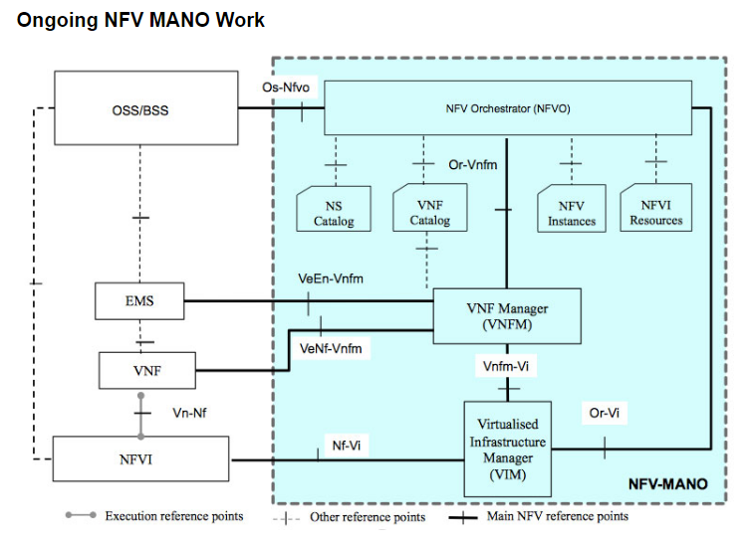
相关理论技术研究 —NFV架构

Slide 8
相关理论技术研究 —NFV架构
与当前的网络架构相比，NFV基本结构是独立业务网络以及OSS系统。它进行了纵向解藕和横向解藕，根据NFV设计思想。
从纵向来看可以分为3层：
●基础设施层。
●虚拟网络层。
●运营支撑层。
从横向来看分为2层：
●管理编排域。
●业务网络域。

Slide 9
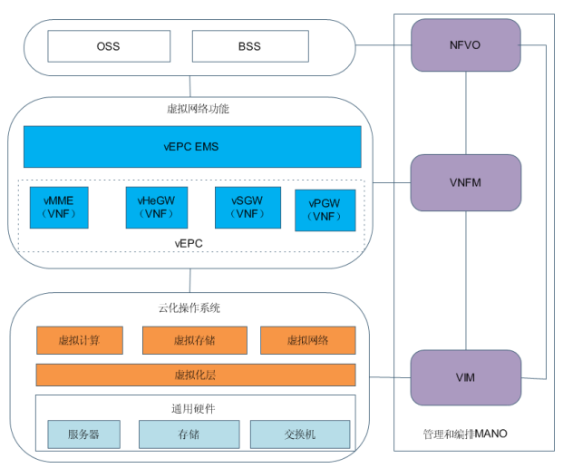
基于NFV的LTE核心网的实现 —架构图

Slide 10
基于NFV的LTE核心网的实现 —实现
LTE核心网NFV实现可以分解为四个阶段：
●软件化
●虚拟化
●云化
●分解

Slide 11
基于NFV的LTE核心网的实现 ——软件化
1.从专有硬件转为标准X86平台
2.按去架构的9个原则对软件进行重构
●不要将应用程序直接编码到特定拓扑
●不要以为本地文件系统是永久的
●不要在应用程序中保持会话状态
●不要登录到文件系统
●不要承担任何具体的基础设施依赖
●不要使用不确定的协议
●不要依赖操作系统特定的功能
●不要手动安装应用程序

Slide 12
基于NFV的LTE核心网的实现 ——虚拟化
虚拟化计算能力
● CPU 绑定隔离
● NUMA非统一内存访问技术
●巨页内存
虚拟化转发能力
● DPDK（Data Plane Develo pment Kit )
● SR-IOV（Single Root I/O Virtualization)：基于硬件的网卡虚拟化方案
● OVS（Open vSwitch）：是一种使用软件来实现交换机功能的开源虚拟技术

Slide 13
基于NFV的LTE核心网的实现 ——云化
支持自动部署，需提供以下组件：
●网元镜像
●配置脚本
支持弹性伸缩
弹性伸缩的一个目的是为了实现故障自愈，当网络或系统发生故障时，无需人工干预，要求能在非常短的时间内从失效的故意中恢复

Slide 14
基于NFV的LTE核心网的实现 —云化
支持自动部署，需提供以下组件：
●网元镜像
●配置脚本
支持弹性伸缩
弹性伸缩的一个目的是为了实现故障自愈，当网络或系统发生故障时，无需人工干预，要求能在非常短的时间内从失效的故意中恢复

Slide 15
基于NFV的LTE核心网的实现 —分解
如果想要达到弹性伸缩的要求，必须将LTE核心网中各网元之前以集中性模式运行在一台机器上的服务进行分解，以微服务的架构运行，这样能灵活的部署在一台机器或者分布的部署在多台机器上。从而根据负载来动态的灵活的增减节点，实现弹性伸缩。

Slide 16
NFV-MANO的实现 ——概述
NFV转型给运营商带来了很大的优势，也同时也给运营商带来不可避免的挑战：
●基础设施的挑战
基础设施的挑战是由于网络中引入的新组件导致的
●业务挑战
●组织挑战
从技术的角度来看，NFV引入了一个新的虚拟化层。这使得现有的运营模式变得更加复杂，由于引入了更多的编排工作，用来管理VNF和NS (Network Service)的生命周期。

Slide 17
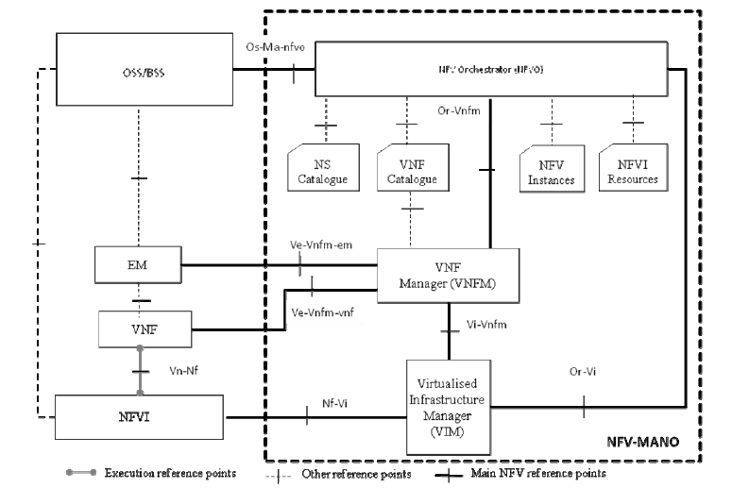
NFV-MANO的实现 ——架构
● 虚拟化的基础设施管理VIM（Virtualised Infrastructure Manager）
● NFV编排NFVO（NFV Orchestrator）
● VNF管理VNFM（VNF Manager）

Slide 18
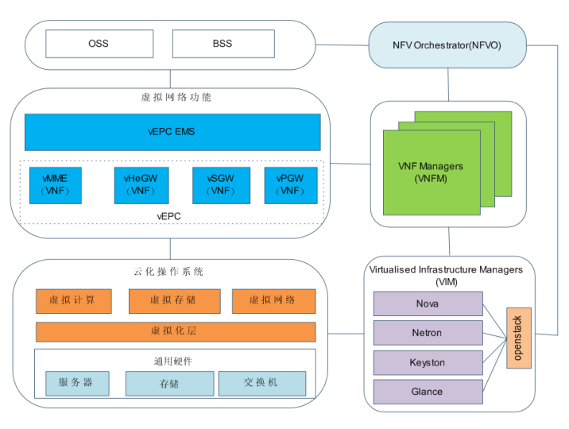
NFV-MANO的实现 ——VIM的实现
● OpenStack是开源界中云计算领域的代表，它的技术发展一直处于领先水平。
●为了能方便使用由OpenStack提供的云计算资源，OpenStack开发了OpenStack Heat为用户提供了编排云应用的服务。

Slide 19
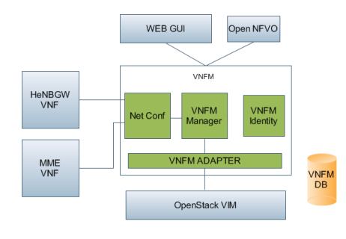
NFV-MANO的研究与实现 ——VNFM的实现
VNFM的功能实现划分了以下几个模块:
●VNFM适配器
●数据监控NetConf
●数据库模块DB
●用户GUI界面
●身份服务模块Identity
●VNFM 服务模块Manager

Slide 20
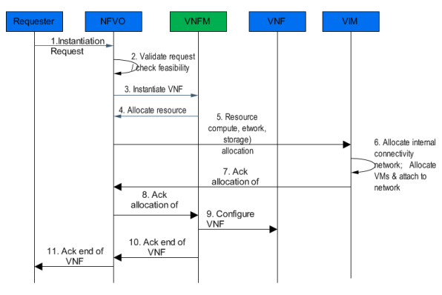
NFV-MANO的研究与实现 —VNF的生命周期管理——创建

Slide 21
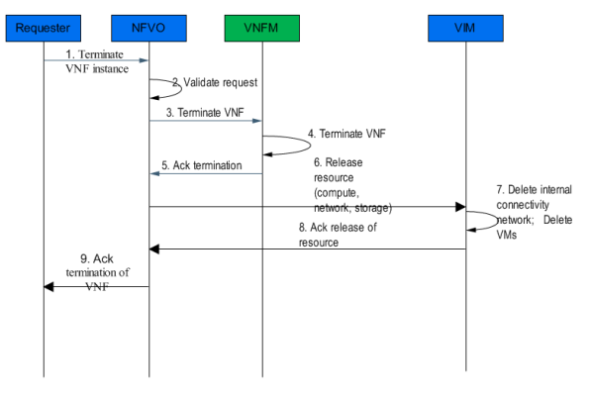
NFV-MANO的研究与实现 —VNF的生命周期管理—终结

Slide 22
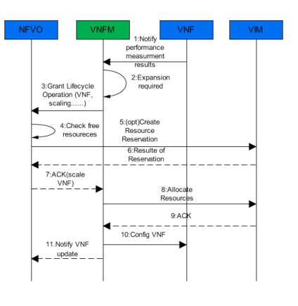
NFV-MANO的研究与实现 ——VNF的弹性伸缩

Slide 23
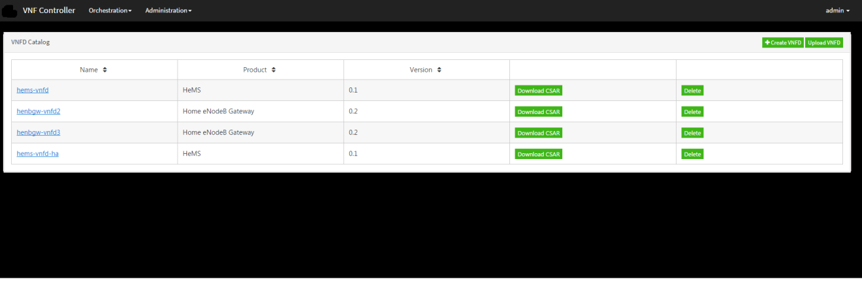
VMC界面截图

Slide 24
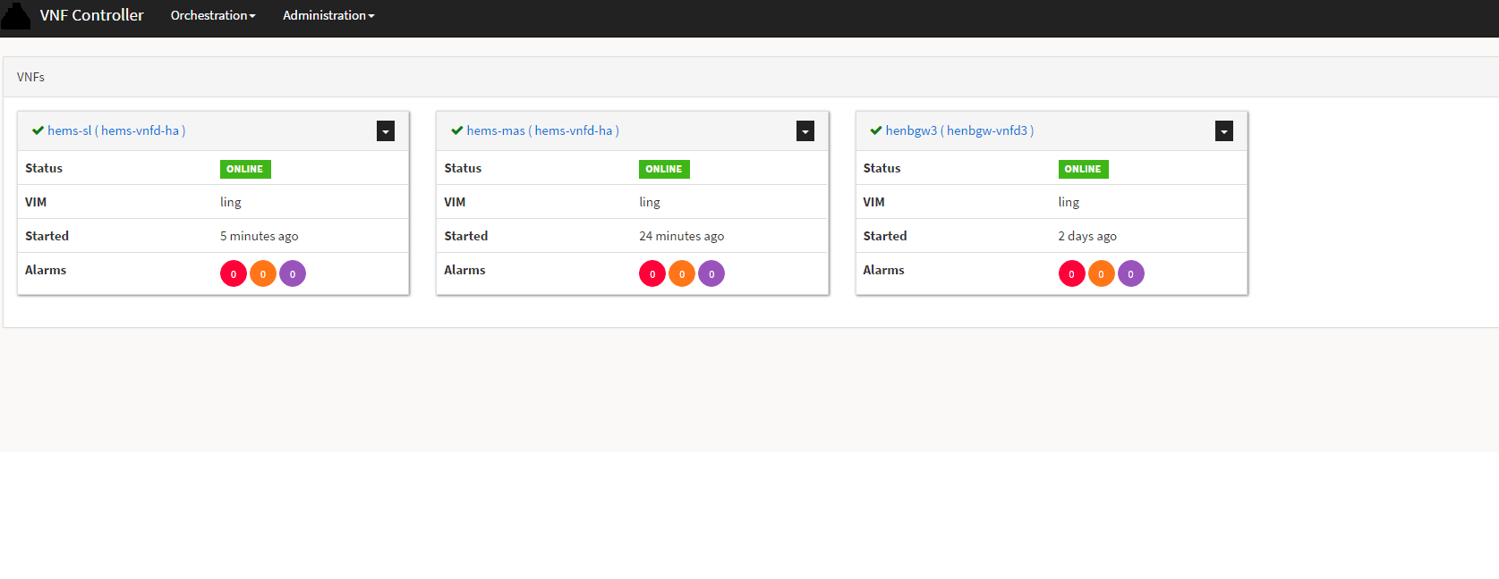
VMC界面截图

Slide 25
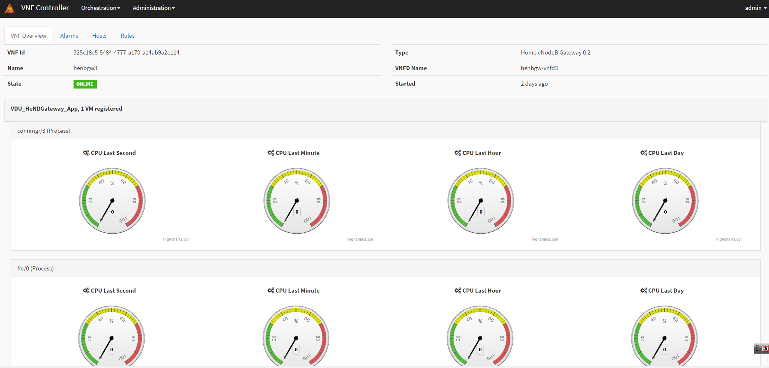
VMC界面截图

